Slide 1



TRƯỜNG TIỂU HỌC ……
CHÀO MỪNG QUÝ THẦY CÔ
VỀ DỰ GIỜ THĂM LỚP
Môn Tiếng Việt lớp 4
BÀI : TẬP LÀM VĂN ( Tiết 3)-trang 59,60
Giáo viên:
Lớp: 2

Slide 2


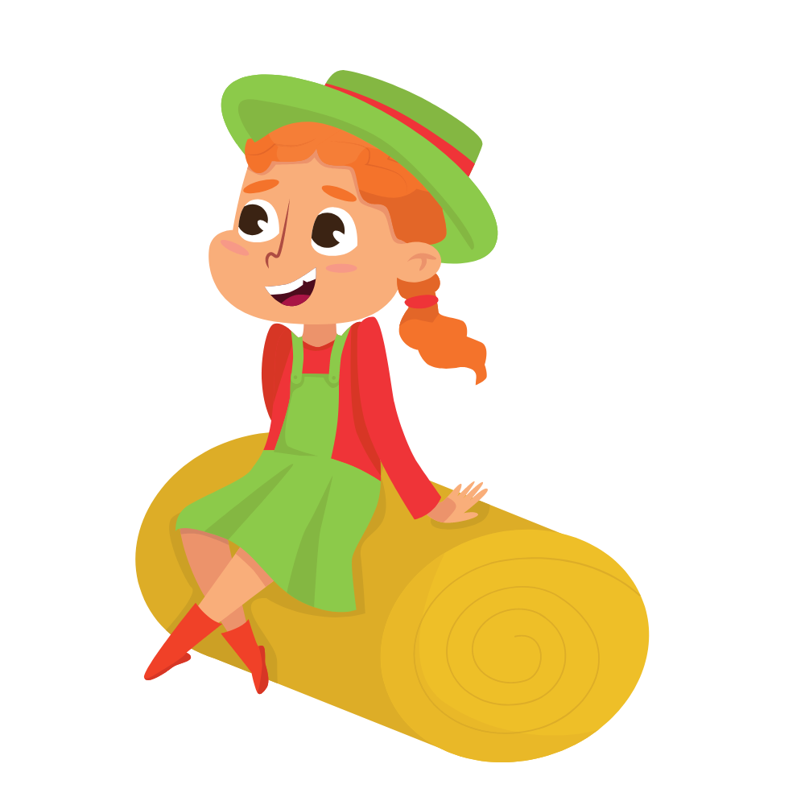

Slide 3


Slide 4
Nêu ý kiến của em về người con trong câu chuyện trên.

Slide 5
LUYỆN TẬP – THỰC HÀNH

Slide 6
1. Đọc đoạn văn sau và trả lời câu hỏi
Những con ngan nhỏ mới nở được ba hôm chỉ to hơn cái trứng một tí.
Chúng có bộ long vàng óng. Một màu vàng đáng yêu như màu của những
contơ nõn mới guồng. Nhưng đẹp nhất là cái đôi mắt với cái mỏ. Đôi mắt chỉ
bằnghột cườm, đen nhánh hạt huyền, lúc nào cũng long lanh đưa đi đưa
lại như có nước, làm hoạt động hai con ngươi bóng mỡ. Một cái mỏ màu
nhung huơu, vừa bằng ngón tay đứa bé mới đẻ và có lẽ cũng mềm như thế,
mọc ngăn ngắn đằng trước. Cái đầu xinh xinh, vàng nuột và ở dưới bụng,
lủn chủn hai cái chân bé tí màu đỏ hồng.
(Tô Hoài)
(2) Trăn thường nằm như một khúc gỗ mục, bất động hàng tháng. Hai mắt
Nó lồi ra thô lố, tròn xoe, sáng một cách ma quái. Cái miệng toang hoác,
hai mép sâu quá nửa đầu với hàm rang chi chít như rang liềm mọc xuôi về
phía cổ họng.
(Theo Vi Hồng – Hồ Thuỷ Giang)

Slide 7
a) Mỗi đoạn văn tả con vật nào?
…………………………………………………………………
b) Những từ ngữ in đậm trong đoạn văn có tác dụng gì đối với
việc miêu tả con vật?
……………………………………………………………………
……………………………………………………………………
c) Em thích cách miêu tả con vật nào trong đoạn văn? Vì sao?
……………………………………………………………………
Đoạn 1 tả con ngan nhỏ. Đoạn 2 tả con trăn
Các từ in đậm giúp người đọc hình dung các con vật
một cách sinh động và cụ thể
HS tự nêu ý kiến

Slide 8
2. Viết đoạn văn tả hoạt động của một vật nuôi trong nhà.
Mẫu:
Mướp là một chú mèo đáng yêu và chăm chỉ. Ban ngày, chú là một bạn nhỏ lười biếng và nũng nịu. Chú thích nhất là tìm đến mặt bàn cạnh cửa sổ, mái hiên, sân trước… Bất kì nơi nào sạch sẽ, có ánh nắng ấm áp chiếu rọi là chú sẽ ra đó để nằm ngủ. Để đảm bảo cả cơ thể được sưởi nắng ấm, thì cứ sau một giấc, Mướp sẽ trở mình, rồi nằm sấp, nằm ngửa để phơi nắng. Quá thoải mái, chú ưỡn ẹo tạo đủ hình dáng dưới nắng ấm. Khi nắng đã chảy đến nơi khác, thì chú sẽ lập tức bò dậy, di chuyển theo. Tuy ngủ, nhưng chỉ cần có ai lại gần là Mướp tỉnh ngay. Chú sẽ hé mắt kiểm tra xem đó có phải người quen không. Nếu không, chú sẽ bỏ đi ngay. Còn nếu là em hay bố mẹ thì chú sẽ nhắm mắt ngủ tiếp, mặc kệ mọi chuyện. Ngoài phần lớn thời gian để ngủ, Mướp cũng rất thích chơi các trò chơi với cuộn len và đàn bướm ở vườn hoa của mẹ. Chú có thể đứng rình chăm chú cả mấy chục phút chỉ để vồ được một con bướm vàng. Thế nhưng, khi đêm xuống, Mướp lại trở thành một chú meo khác biệt hoàn toàn. Chú chăm chỉ và mạnh mẽ đi tuần khắp cả nhà, bắt tất cả những con chuột dám cả gan xâm nhập ngôi nhà. Trông mướp những khi ấy oai phong vô cùng.

Slide 9
3. Theo em, thân bài của bài văn miêu tả con vật cần triển khai những ý gì?
Thân bài của bài văn miêu tả con vật cần triển khai
các ý: tả đặc điểm ngoại hình (thân hình, bộ long, cái
đầu, mắt, tai,…..) và tả các hoạt động, thói quen thường
xuyên của con vật.

Slide 10






KTUTS
Chào tạm biệt các bạn!
KTUTS

